Slide 1
注册表

Slide 2
Windows系统
Windows目前是在普通用户的PC机上使用的最广泛的操作系统，占据了中国绝大多数PC用户的操作系统市场。
Windows在具有众多优点的同时，它也有十分明显的缺点。如稳定性和安全性都欠佳。Windows极易受到黑客的攻击和病毒的侵犯，一般的网络用户都可以使用一些特种软件工具轻而易举地让Windows蓝屏和死机。

Slide 3
如何利用注册表提高Windows的安全性
Windows操作系统并不是绝对安全的。我们可以为它创建一个相对安全的操作环境，这个相对“安全”的运行环境可以在一定程度上防止非法用户随意操纵用户的计算机。
维护操作系统的安全可以通过修改注册表来完成。

Slide 4
注册
微软采用注册表来统一管理软硬件配置，从而大大提高了系统的稳定性和安全性，同时也使我们能更容易的对系统进行维护和管理。
总的来说注册表实际上是一个庞大的数据库，它包含了应用程序和系统软硬件的全部配置信息，初始化信息及其它重要数据。

Slide 5
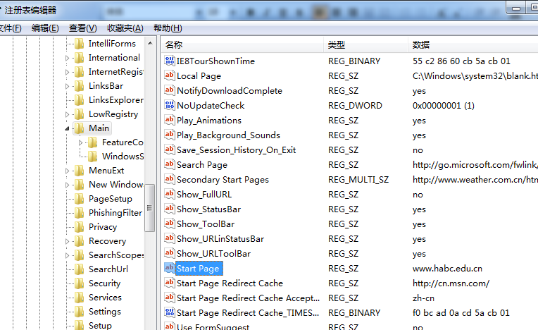
（1）IE起始页的修改
HKEY_CURRENT_USER\Software\Microsoft\Internet Explorer\Main 右半部分窗口中的Start Page 就是IE主页地址了

Slide 6
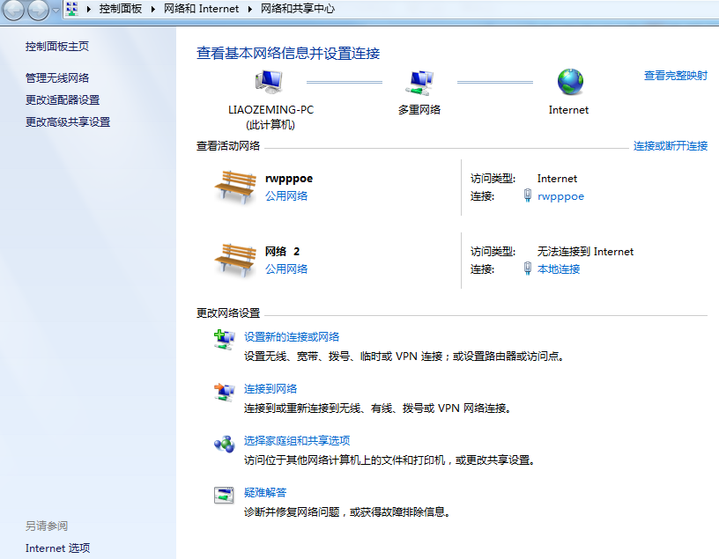
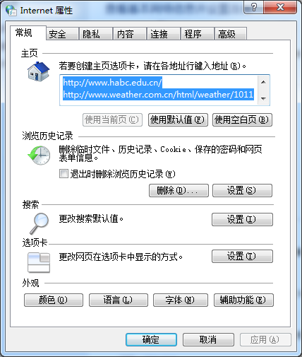
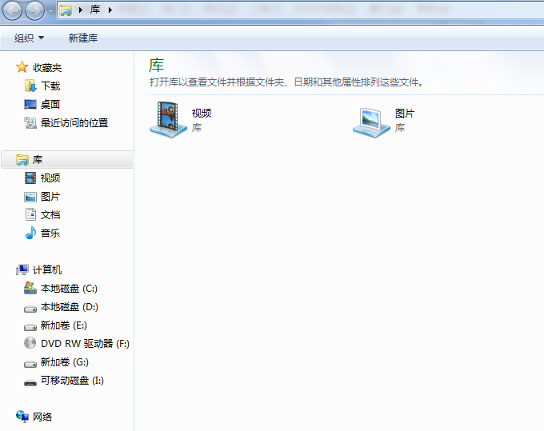
（2）Internet选项按钮灰化&失效
HKEY_CURRENT_USER\Software\Policies\Microsoft\Internet Explorer\Control Panel 下的DWORD值 “Setting”=dword:1 “Links”=dword:1 “SecAddSites”dword:1 全部改为0之后 再将HKEY_USERS\DEFAULT\Software\Policies\Microsoft\Internet Explorer\Control Panel 下的DWORD值“homepage”键值改为0 则无法使用“Internet选项”修改IE设置

Slide 7
（3）“运行”按钮被取消&失效
HKEY_CURRENT_USER\Software\Microsoft\Windows\Current Version\Policies\Explorer 的“NoRun”键值被改为1了，改为0就可恢复
（4）“关机”按钮被取消&失效
HKEY_CURRENT_USER\Software\Microsoft\Windows\Current Version\Policies\Explorer 的“NoClose”键值被改为1了，改为0就可恢复

Slide 8
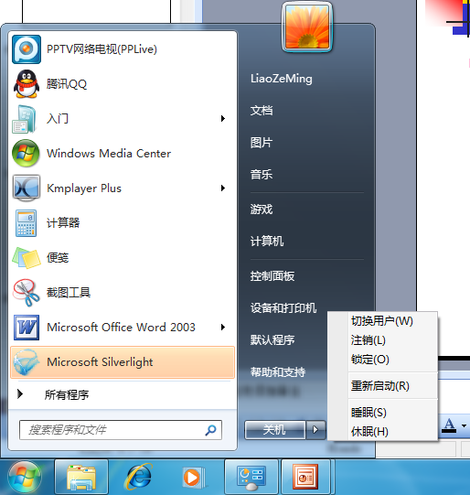
（4）“关机”按钮被取消&失效
HKEY_CURRENT_USER\Software\Microsoft\Windows\Current Version\Policies\Explorer 的“NoClose”键值被改为1了，改为0就可恢复

Slide 9
（5）“注销”按钮被取消&失效
HKEY_CURRENT_USER\Software\Microsoft\Windows\Current Version\Policies\Explorer 的“NoLogOff”键值被改为1了，改为0就可恢复

Slide 10
（6）磁盘驱动器被隐藏
HKEY_CURRENT_USER\Software\Microsoft\Windows\Current Version\Policies\Explorer 的“NoDrives”键值被改为1了，改为0就可恢复

Slide 11
锁定/解除 Windows 注册表编辑器
恶意网站往往通过修改注册表来破坏我们的系统，甚至禁用注册表，也就是通过修改注册表来给注册表自身加锁，当注册表被锁定以后，我们也可以在系统中解除锁定。

Slide 12
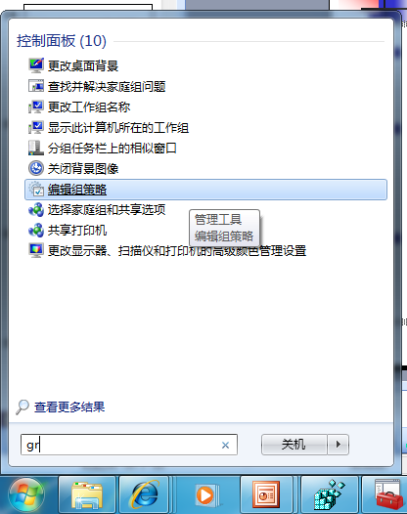
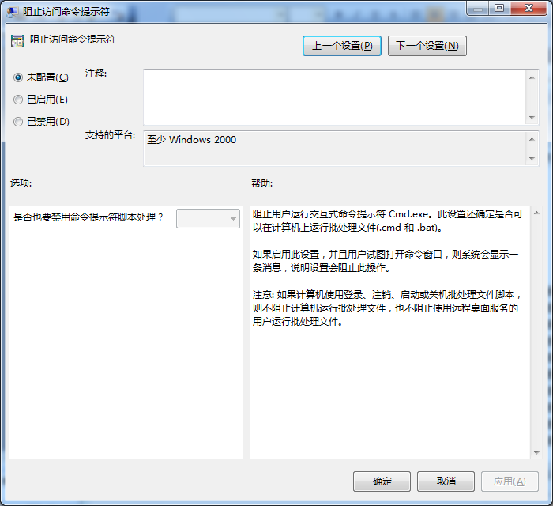
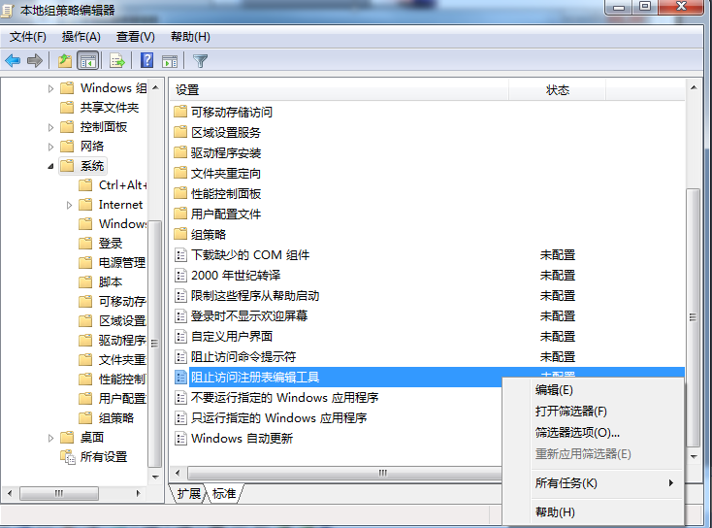
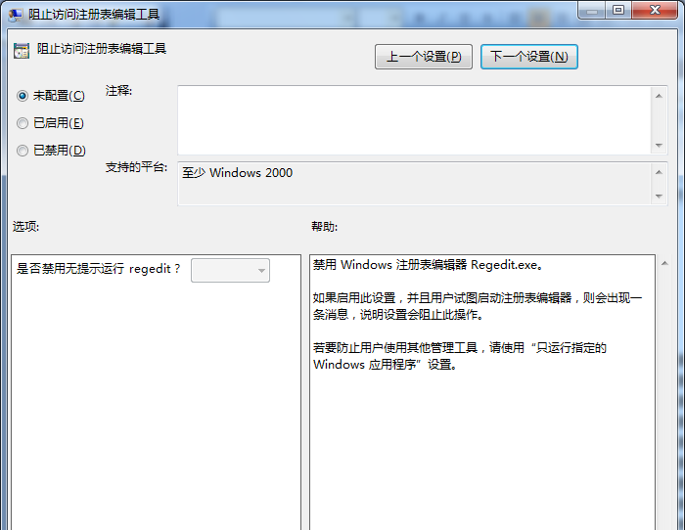
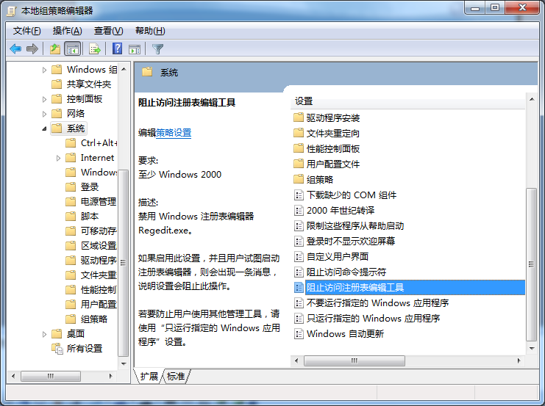
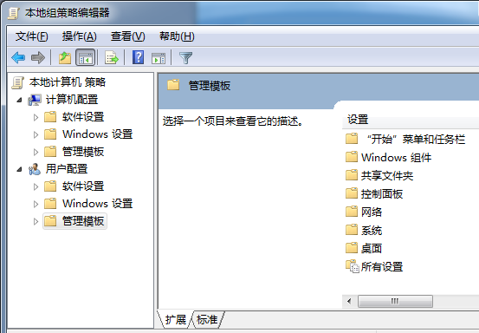
1、单击“开始”-“运行”，输入“gpedit.msc”，打开组策略编辑器。
2、在“组策略编辑器”对话框中，选择“‘本地计算机’策略”-“用户配置”-“管理模块”-“系统”。
3、在“系统”右边对应的选项列表中，选择“阻止访问注册表编辑工具”。

Slide 13
4、右键单击“阻止访问注册表编辑工具”，选择“属性”。
5、在弹出的“阻止访问注册表编辑工具属性”对话框中，将默认设置“未配置”改为“已启用”，单击“确定”按钮。锁定注册表编辑器。
6、在弹出的“阻止访问注册表编辑工具属性”对话框中，将默认设置“未配置”改为“已禁用”，单击“确定”按钮。解除锁定注册表编辑器。

Slide 14
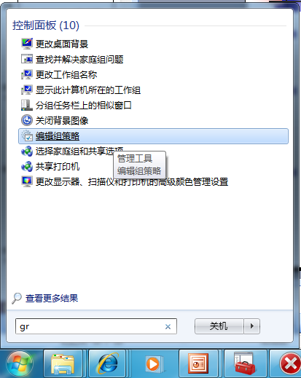
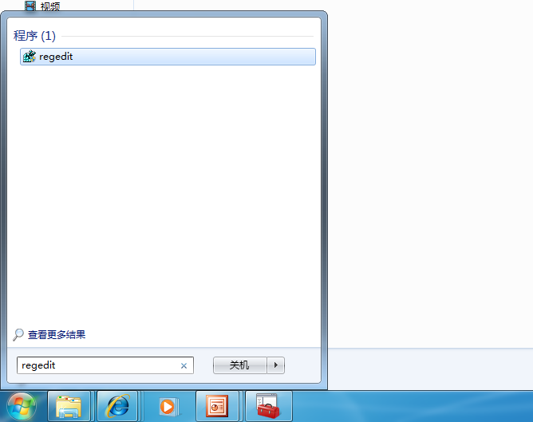
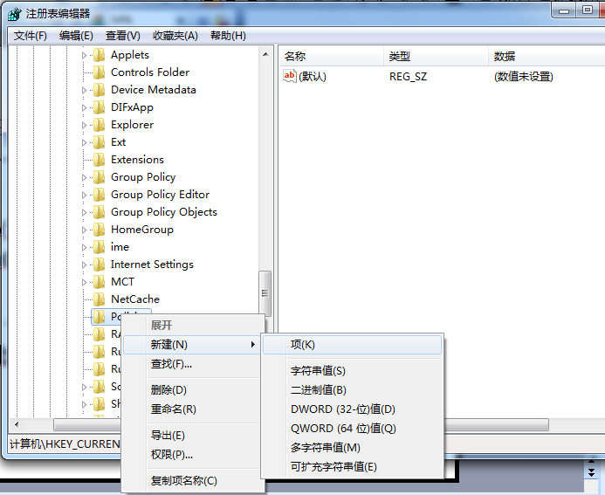
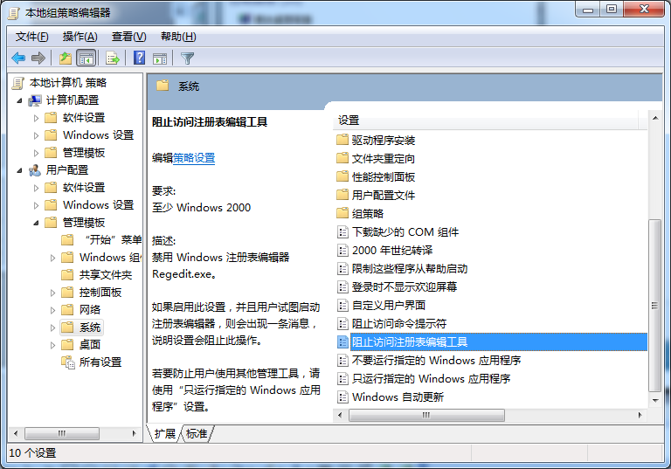
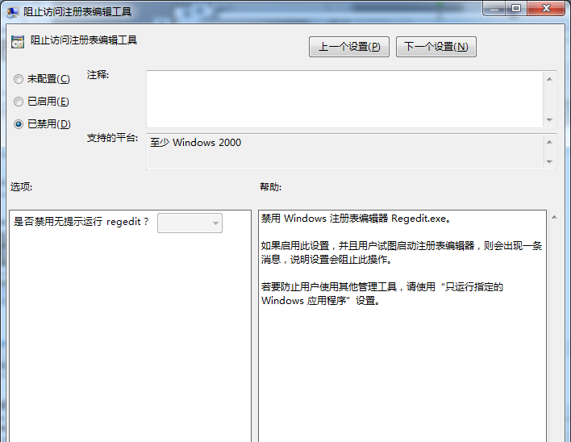
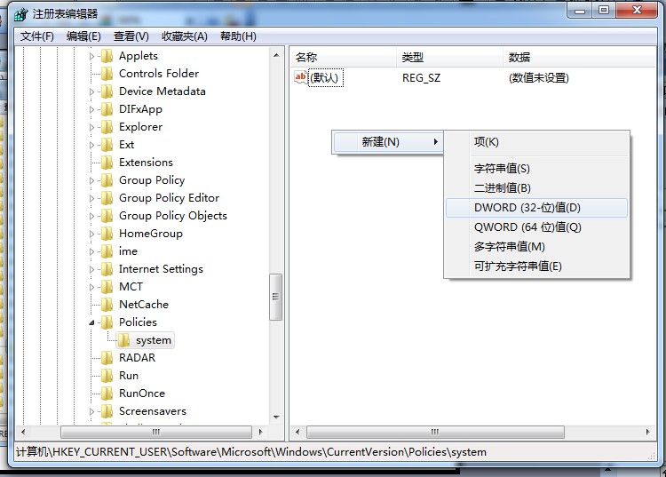
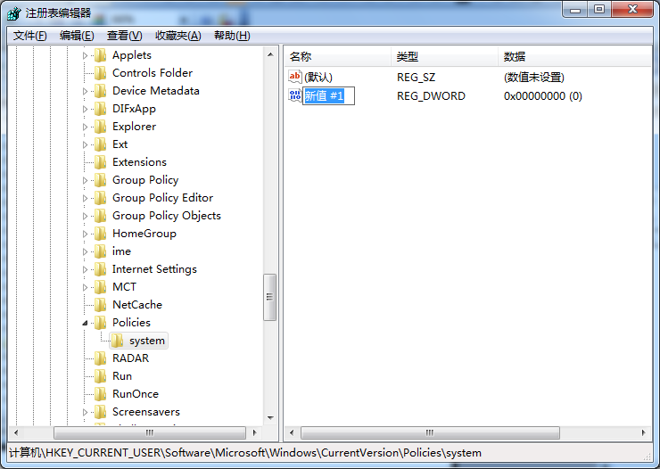
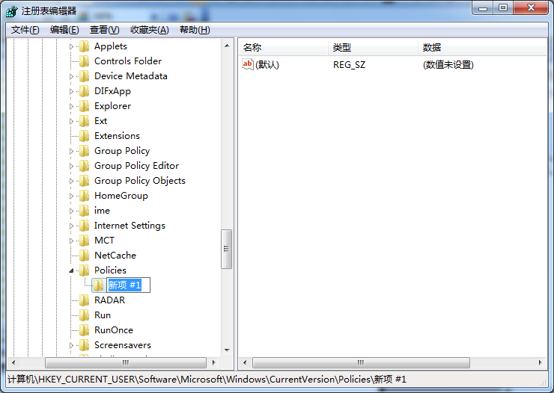
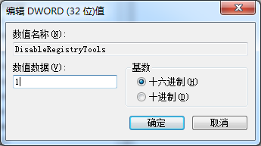
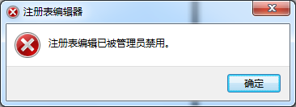
禁用注册表编辑器
打开Hkey_Current_User\SoftWare\MicroSoft\Windows\CurrentVersion\Policies\System
新建一个DWORD类型的值，命名为DisableRegistryTools，把它的值修改为1。

Slide 15
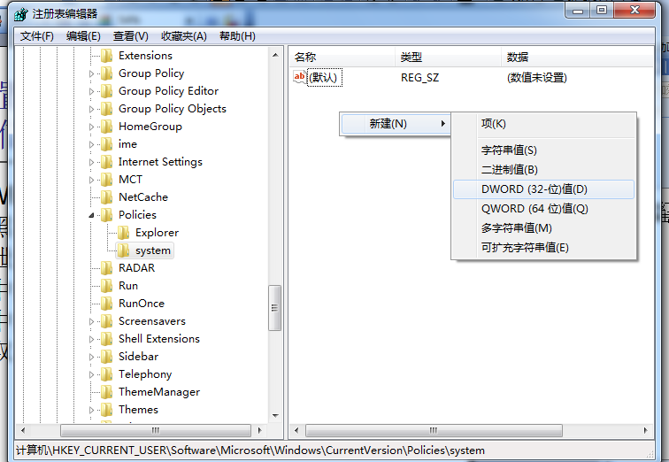
隐藏和禁止使用控制面板
“控制面板”是Windows系统的控制中心，在控制面板里可以对设备属性、文件系统安全口令等很多系统的关键内容进行修改。
可以修改注册表，防止控制面板被随意修改。
在Hkey_Current_User\SoftWare\MicroSoft\Windows\CurrentVersion\Policies\System
下面新建一个DWORD类型的值NoDispCPL，将其值修改为1（十六进制）

Slide 16
设置系统注册表防止页面文件泄露信息
Windows 系统的页面交换文件经常成为黑客攻击的对象，因为页面文件有可能泄露一些原本在内存中后来却转到硬盘中的信息。毕竟黑客不太容易查看内存中的信息，而硬盘中的信息则极易被获取。

Slide 17
解决方法:
找到“HKEY_LOCAL_MACHINE SYSTEM\CurrentControlSet\Control\SessionManager\MemoryManagement”，将其下的ClearPageFileAtShutdown项目的值设置为1。这样，每当重新启动后，系统都会将页面文件删除，从而有效防止信息外泄。

Slide 18
关闭 Windows 远程注册表服务
默认情况下Windows系统有几个服务需要关闭才能更有效的保护服务器。其中一个服务就是远程注册表服务，如果黑客连接到我们的计算机并且计算机启用了远程注册表服务（Remote Registry）的话他还可以通过远程注册表操作系统任意服务，因此远程注册表服务要得到特别保护。当然不要以为仅仅将该服务关闭就可以高枕无忧，黑客可以通过命令行指令将服务轻松开启。

Slide 19
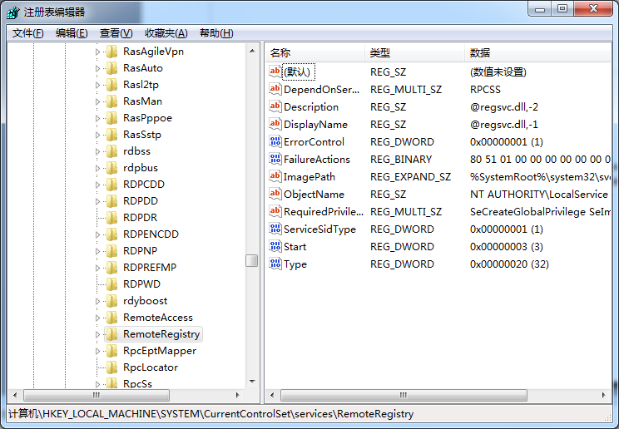
彻底关闭远程注册表服务的方法
删除注册表中HKEY_LOCAL_MACHINE\SYSTEM\CurrentControlSet\Services下的“RemoteRegistry”项。

Slide 20
Windows常见问题

Slide 21
案例一：无法显示桌面图标
有些时候．我们清除完病毒和木马之后，Windows桌面就会消失。
问题分析：大多数情况下，无法显示桌面图标是因为系统启动的时候无法加载explorer.exe或者Explorer.exe文件被破坏了。
通常是由于下面三种情况：①explorer.exe损坏或丢失：②注册表键值被修改；③由于程序冲突，病毒劫持等原因explorer.exe无法运行。

Slide 22
解决方案一
尝试进入安全模式，如果安全模式下桌面显示正常，则很可能是程序或驱动冲突造成的问题，只要减少系统启动的项目通常就可以恢复。比如杀毒软件，更换显卡驱动等等。

Slide 23
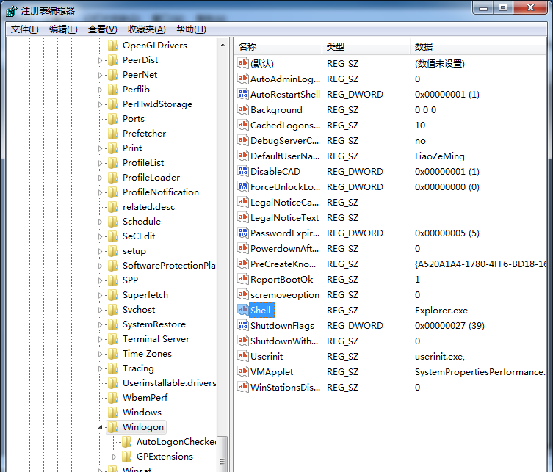
解决方案二
打开“任务管理器”，点击“文件→新建任务”，输入“regedit”，打开注册表编辑器。依次展开HKEY_LOCAL_MACHINE\
SOFTWARE\Microsoft\WindowsNT\currentVersion\Winlogon，将shell的键值修改为Exploter.exe。依次展开[HKEY_LOCAL_MACHINE\SOFTWARE\Microsoft\WindowsNT\CurrentVersion\Image File Execution Options]，确认其下没有“explorer.exe”项，如有则删除。

Slide 24
解决方案三
重启后，如果还未能加载桌面，则再次打开“任务管理器”，“新建任务”explorer.exe或者%systemroot%\system32\dllcache\explorer.exe

Slide 25
解决方案四
如果还是未能显示桌面，可以用任务管理器运行打开杀毒软件，查看日志是否已经将explorer.exe文件被隔离，如被隔离则恢复即可(不过恢复时可能会释放病毒)。然后重复第三步。

Slide 26
解决方案五
如加载dllcache下的explorer.exe可以成功，可以复制该文件到Windows文件夹下即可。如果提示无权限或拒绝访问，可以将时间向前调整一个月后重启即可。

Slide 27
解决方案六
如果上面的方法仍然不能解决问题，可以用Wlndows光盘，然后替换Windows及dllcache文件夹下的explorer.exe文件。然后再进行恢复。

Slide 28
案例二：桌面图标显示速度很慢
都说Windows系统越用越慢，就拿桌面图标来说，越来越多的快捷方式使桌面的显示速度非常的慢，每次刷新桌面都会出现迟滞。

Slide 29
问题分析：系统用一块称为图标缓存的区域来保存已经建立的快捷方式图标，刷新桌面显示时就无需重新建立，只需从缓存中读取即可，而Windows默认的缓存较小，建立的快捷方式过多后就超出了缓存的存储范围，并影响了显示速度。可以通过修改注册表来解决

Slide 30
解决方法：在注册表中加大图标缓存的大小，首先打开“注册表编辑器”，找到[HKEY_LOCAL_MACHINE\SOFTWARE\Microsoft\Windows\CurrentVersion\Explorer],在右侧窗格创建一个名为“Max Cached Icons”的字符串值，设置它的值为“8192”(注意:最大只能为8192)重启系统后即可生效。

Slide 31
案例三：任务管理器被禁用
问题分析:这是由于任务管理器被管理员或恶意代码禁用造成的。可通过组策略进行恢复
解决方案：在“运行”中键入“gpedit.msc”，启动“组策略”编辑器。在“本地策略”中依次展开“用户配置→管理模板→系统→Ctrl+Alt+Del选项”分支，在右侧窗口中双击“删除任务管理器”策略，在弹出的策略设置对话框中选择“未配置”选项，单击“确定”以后，按“Ctrl+Alt+Del”组合键就可以调出“任务栏管理器”了。

Slide 32
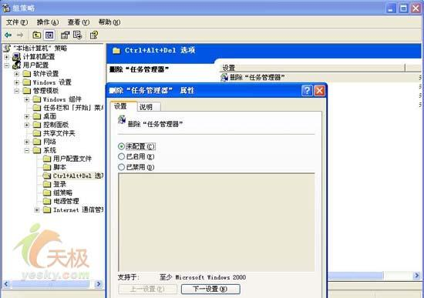

Slide 33
案例四：文件夹选项消失了
修改注册表NoFolderOptions的值。
做如下修改：注册表HKEY_CURRENT_USER\Software\Microsoft\Windows\CurrentVersion\Policies\Explorer右面窗口中有没有NoFolderOptions这个键，如果有把值改为0 如果没有就新建一个。

Slide 34
案例五：文件或文件夹删除不掉
文件删不掉的常见原因
一.与其它正在运行的程序相关联。
二.权限问题。因为不是用管理员身份登陆,或者是因为磁盘为NTFS格式,文件被设置了权限。
三.特殊文件夹。
四.磁盘错误。

Slide 35
方法一
对于删不掉的文件,主要可用的是两个工具,
Unlocker,下载地址http://www.onlinedown.net/soft/24732.htm,
冰刃,下载地址http://www.onlinedown.net/soft/53325.htm,
一般删不掉的文件用这两个中的一个都可以删除。

Slide 36
方法二
可以复制下面的命令，写入记事本，保存为.bat文件， 把要删的文件拖到上面就是了。
@echo y|Cacls %* /c /t /p Everyone:f
DEL /F/A/Q %*
RD /S /Q \\?\%*
@pause
这个批处理其实是首先把要删的对象设置为完全控制的权限然后删除。

Slide 37
其他方法
1.分步删除。如果你删除的是一个文件夹，可以尝试先将文件夹中的文件删除，然后再删除该文件夹。还有一种办法是在该文件夹下面新建一个文件，再对文件夹执行删除操作。
2.改名删除。将不能删除的文件或文件夹改名后再删除。
3.重启后再删除。

Slide 38
4.结束进程再删除。当你在删除文件时，如果系统提示“文件正在使用”，首先检查一下是否没有退出与被删文件相关的程序，再看看系统进程中是否还有相关进程保留。这种情况常常出现在我们卸载软件后删除软件残留在系统中文件的时候。
5.覆盖文件再删除。在硬盘的另外区域新建一个和待删文件同名的文件，然后剪切并覆盖待删文件，最后再删除该文件。

Slide 39
6.换个系统再删除。使用多系统的朋友可以切换到另外一个系统中执行删除操作，这招比较有效。单系统的朋友则可以在DOS下使用RD(删除目录)或delete命令(删除文件)或者进入到安全模式底下进行删除操作。

Slide 40
7.关闭预览功能再删除。
如果你在资源管理器中使用了视频、图片的预览功能，那么在删除此类文件时常常不成功，解决的办法是关闭该功能：Windows XP用户在“开始→运行”中输入“regsvr32 /u shmedia.dll”即可，Windows 2000用户则在资源管理器中的空白处单击鼠标右键，选择“自定义文件夹”选项，会出现自定义文件夹向导，进入到“请选择模板”窗口后，选择其中的“简易”便可以禁止视频预览了。

Slide 41
8.在别的机器上删除。
如果你处于局域网中，可以尝试将待删文件所在的文件夹的属性设置为共享，并赋予读写权限，然后通过网上邻居或在所在的局域网内的其它的电脑上打开文件夹，执行删除操作。另外如果你电脑中安装了FTP服务器，我们还可以试试从FTP登录本机，然后删除待删文件。

Slide 42
案例六：系统中出现文件名乱码的文件
很多人遇到过这样的情况：电脑中出现文件名是乱码的文件（以下简称乱码文件，注意：是文件名乱码而不是文件内容乱码），它们无法打开、重命名、删除或移动。
查看文件属性，系统显示无文件类型，而且它们一般占用巨大的磁盘空间。
那么如何删除这些文件呢？：

Slide 43
创建带点文件夹及它的运用，保护私人文件．．．
建立：用命令的方式建立文件夹，其命令形式为：md x:\文件夹名..\ 其中的x是盘符，重要的是文件夹后有”.”（注意：建立好的文件夹显示的”.”比真实的文件夹名少一个”.”）．这样带点的文件夹就建好了，它的主要特点是无法打开和删除，我们可以利用它来保密一些重要的文件．
打开：start x:\文件夹名..\ 即可打开．
添加内容：往里面加内容和一般的文件夹操作一样．
删除：在命令提示符下输入：rd x:\文件夹名..\ /s /q，回车即可．

